Slide 1
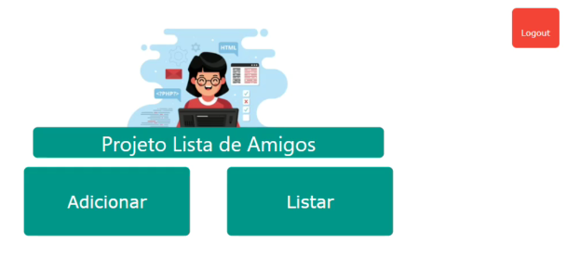
Sistema de Cadastro de Amigos
Agenda 8 - Desenvolvimento de Sistemas II
Apresentado por
Carina Mendes
ABRIL/2025

Slide 2
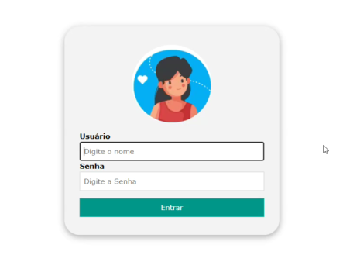
Objetivo do Sistema
Desenvolver um sistema web com login e cadastro de amigos (CRUD), utilizando PHP e MySQL.
Sistema simples de cadastro, listagem, edição e exclusão de amigos, desenvolvido em PHP com MySQL, ideal para fins acadêmicos.

Slide 3

Tecnologias Utilizadas
Este é um sistema web desenvolvido como projeto da disciplina
**Programação Web II**, utilizando as tecnologias:
- ✅ PHP
- ✅ MySQL
- ✅ HTML + W3.CSS
- ✅ VS Code + XAMPP

Slide 4
Estrutura do Projeto
📂 Estrutura do Projeto
├── index.php # Tela de login
├── loginAction.php # Validação do login
├── principal.php # Tela inicial após login
├── listar.php # Lista os amigos cadastrados
├── adicionar.php # Formulário para adicionar amigo
├── editar.php # Editar dados do amigo
├── excluir.php # Excluir amigo
├── cabecalho.php # Cabeçalho padrão (layout)
├── rodape.php # Rodapé padrão
├── verificarAcesso.php # Verificação de sessão (login)
├── conexaoBD.php # Conexão com o banco de dados
└── banco.sql # Script SQL para criar as tabelas
Usei require_once() para incluir conexaoBD.php, cabecalho.php e rodape.php.
Com isso, o código ficou limpo e fácil de manter.

Slide 5
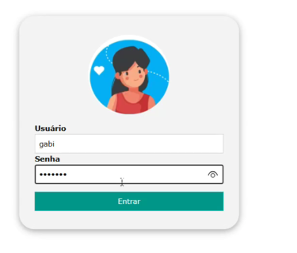
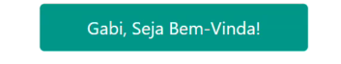
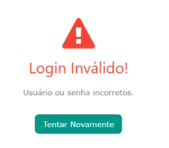
Login e Controle de Acesso
O sistema começa com a tela de login, onde o usuário informa nome e senha.
Os dados são enviados para o loginAction.php, que verifica o usuário no banco.
Se o login for bem-sucedido, a sessão é iniciada com session_start() e o usuário é salvo em $_SESSION['logado'].
As páginas protegidas utilizam verificarAcesso.php, que impede o acesso se não houver login válido.”
🔐 Funcionalidades
- Sistema de login com verificação no banco de dados
- Proteção de páginas com sessões (`$_SESSION`)
OU

Slide 6
CRUD de Amigos
“Na tela principal, o usuário tem duas opções: cadastrar um novo amigo ou listar os amigos cadastrados.
- Cadastro, edição, listagem e exclusão de amigos (CRUD)
- Organização do código com `require_once()`
- Logout seguro

Slide 7
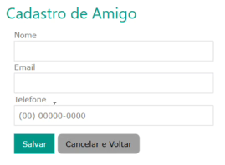
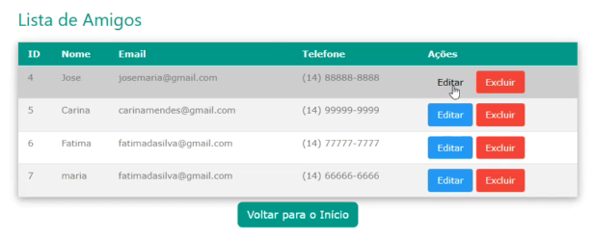
CRUD de Amigos
•Cadastro (nome, e-mail e telefone).
• Listagem dos amigos com opção de editar e excluir.
• Atualização e exclusão com confirmação.
• Todos os dados armazenados na tabela 'amigo'.
O formulário de cadastro envia os dados para o salvar.php, que grava no banco.
Na listagem, os dados da tabela amigo são exibidos e podem ser editados ou excluídos.
A edição usa editar.php e atualizar.php, e a exclusão é feita com excluir.php.”

Slide 8
APRENDIZADO
Com esse projeto, eu aprendi a desenvolver um sistema completo com login, CRUD, sessões e organização de código.
Entendi melhor como separar arquivos, usar prepare() para segurança e trabalhar com banco de dados MySQL.”Uso de sessões para controle de acesso.
Organização de código com includes.
Conexão com banco de dados MySQL com prepare().

